Slide 1
Деятельность наставника в системе ОНТИ: от подготовки финалистов – к площадке подготовки на базе школ
Михаил Сергеевич Пушкарев,
Учитель информатики МАОУСОШ №19 г. Томска, руководитель площадки подготовки к ОНТИ

Slide 2
Мотивация
Внешняя
Поощрение
Наказание
Внутренняя
Es, ich, ueber-ich

Slide 3
Этапы
Формирующий (1-4 кл.)
Организационный (5-7 кл.)
Самостоятельный (8 кл. и старше)

Slide 4
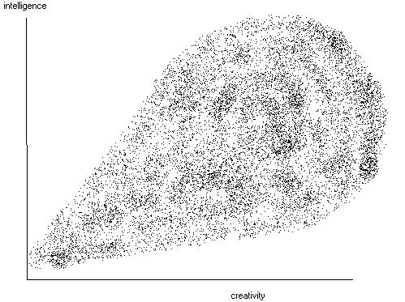
Гипотеза порогового значения Элис Поль Торренс

Slide 6
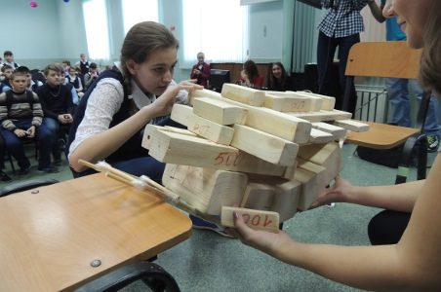
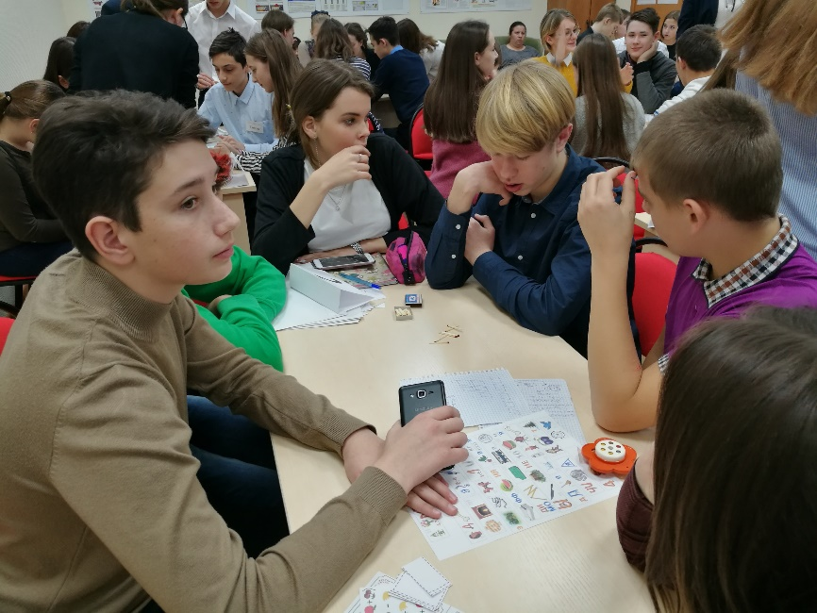
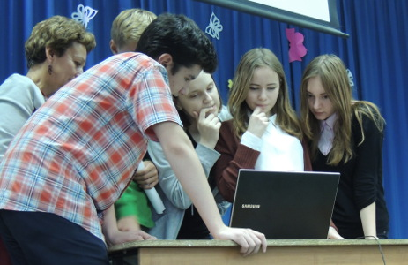
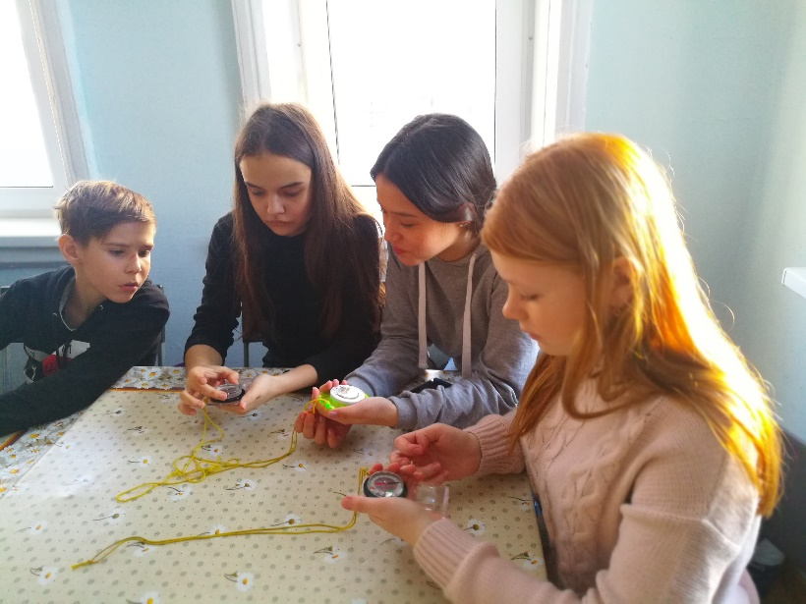

Slide 8
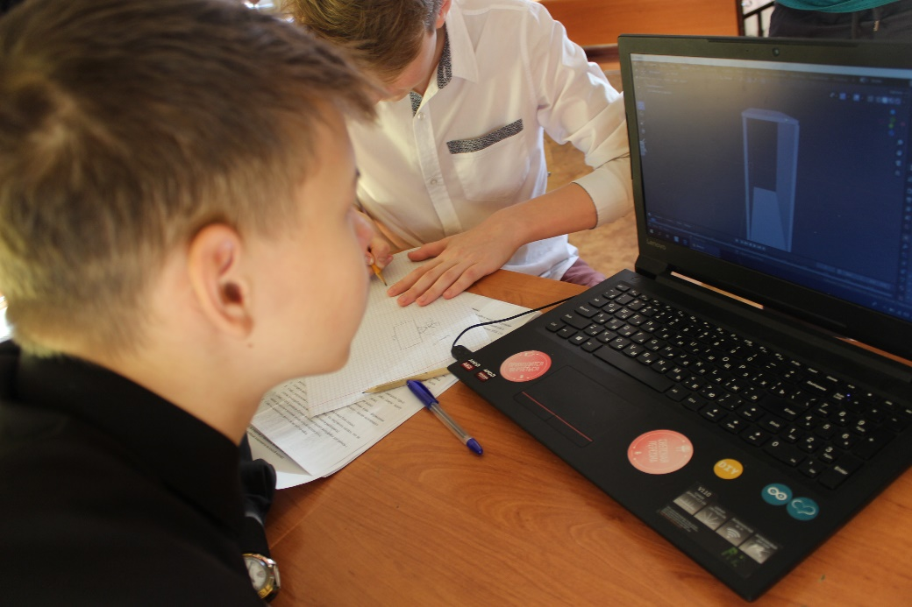
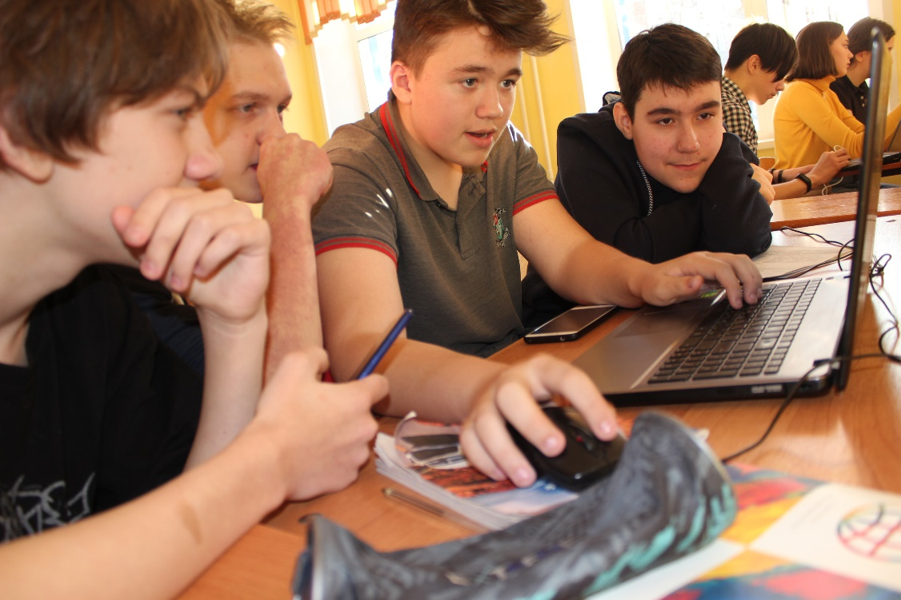

Slide 9
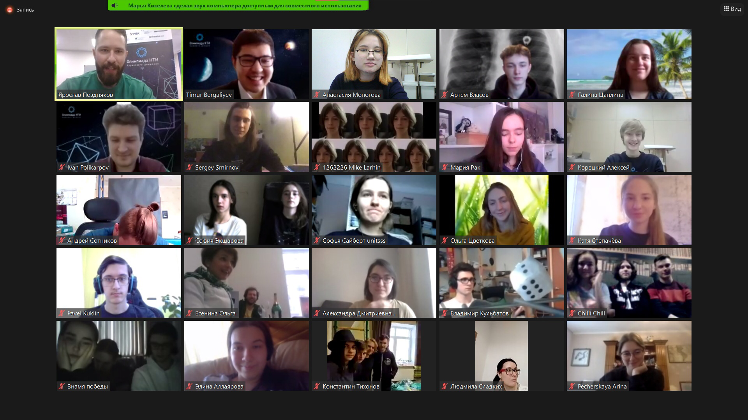

Slide 10
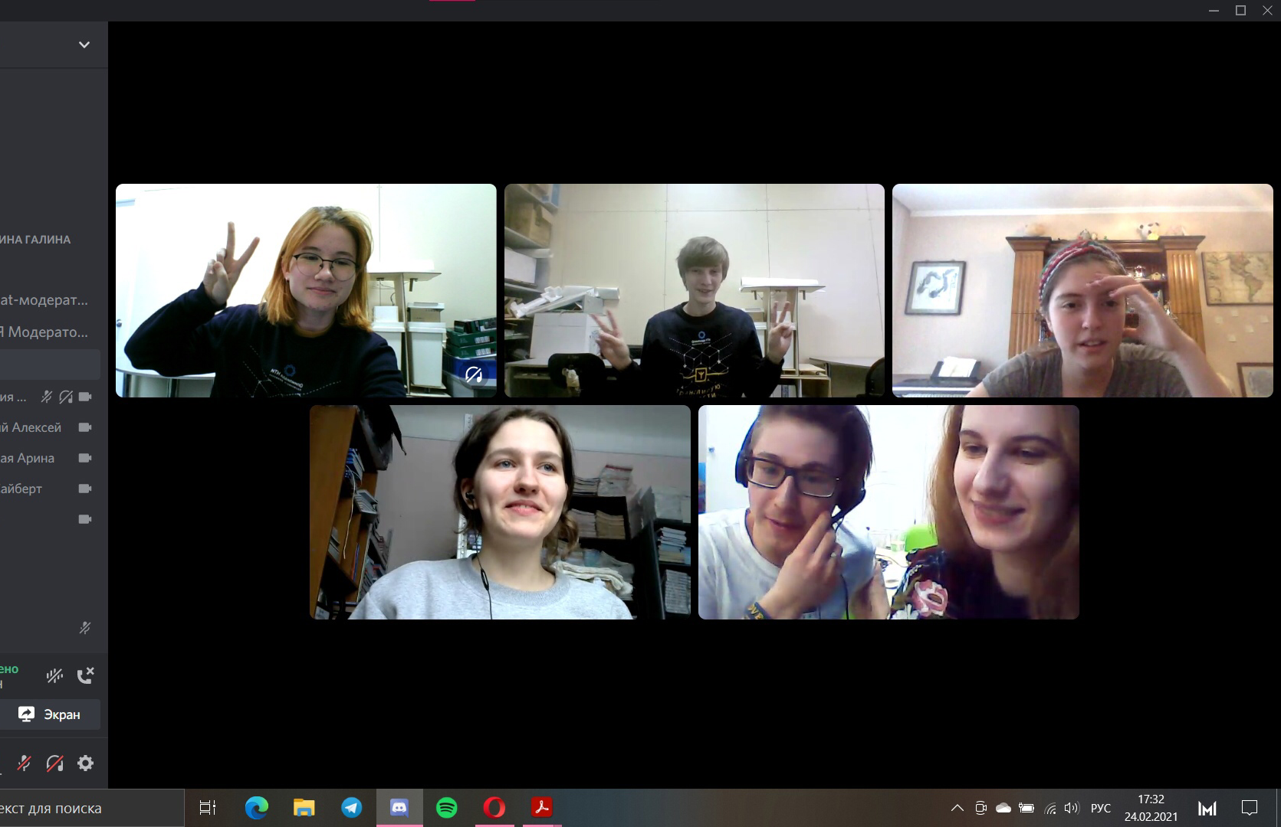

Slide 12
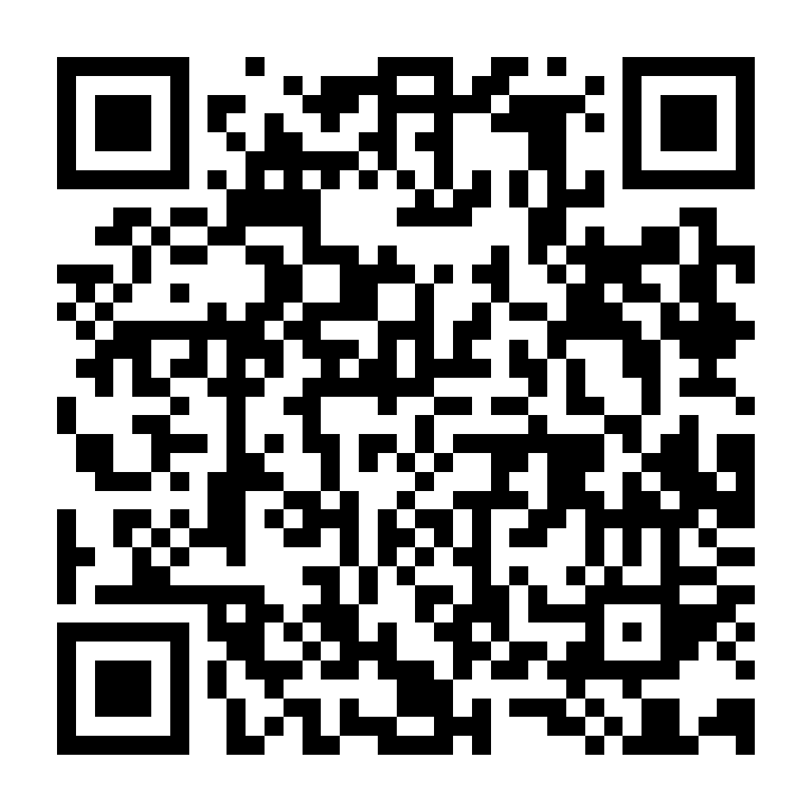
Что делать?
msp1@tpu.ru

